Slide 1

İLETİŞİM FAKÜLTESİ
GAZETECİLİK BÖLÜMÜ
GZT 209 BASIN FOTOĞRAFÇILIĞI
Dr. Öğr. Üyesi Ömer ÇAKIN

Slide 2
BASIN FOTOĞRAFÇILIĞI
Gazetelerin İki önemli unsuru vardır:
YAZI VE FOTOĞRAF
Fotoğraf yazının reklamıdır, okumayı istekli kılar. Bazen tek başlına bir haberdir. Öyleyse fotoğraf, gazetelerin vazgeçilmez öğesidir.
Fotoğraf bir belgedir.
Fotoğraf haberin inandırıcılığını kuvvetlendirir.
Fotoğraf olayın doğruluğunun kanıtıdır.

Slide 3
HABERİN TANIMI, NİTELİKLERİ VE DEĞERİ
‘Haber insanları ilgilendirecek, zamanlı olan bir fikrin, olayın ya da sorunun özetidir’ (Hohenberg, 1978).
Haber değerini belirleyen ölçütler şunlardır:
Etki,
Yakınlık,
Zamanındalık,
Şöhret,
Sıradışılık,
Çatışma
Duygu

Slide 4
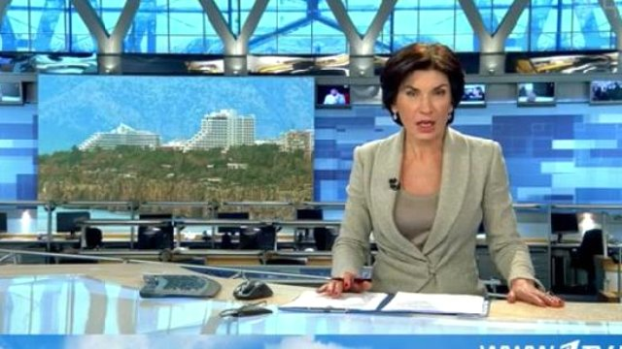
HABERİN TANIMI, NİTELİKLERİ VE DEĞERİ
Etki: Bir olayın ya da düşüncenin kaç kişiyi ve ne ölçüde etkilediği onun haber olarak önemini belirler.

Slide 5
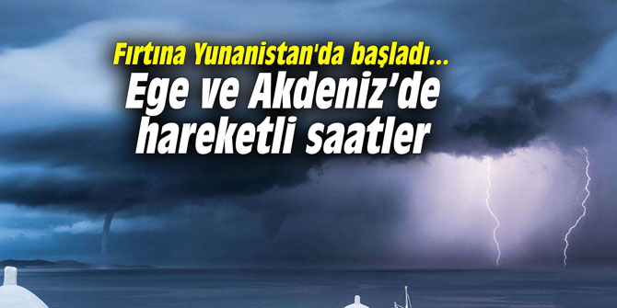
HABERİN TANIMI, NİTELİKLERİ VE DEĞERİ
Yakınlık: Olayın size yakın olması ve dünyanın diğer ucunda olması arasında fark vardır. Sizin bölgenizde gerçekleşen haber sizi daha çok ilgilendirir. Ayrıca çekimlerde konunun öznesine yakın olmakta fotoğrafın gücünü artıracaktır.

Slide 6
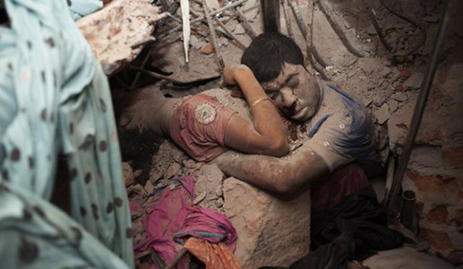
HABERİN TANIMI, NİTELİKLERİ VE DEĞERİ
Zamanındalık: Haber zamanlı bir bilgidir. Bugün haberi yarına bayatlar. Haberi kısa süre içerinde vermek önemlidir. Fotoğrafın doğru zamanda çekilmesi kadar doğru zamanda sunulması da önemlidir.

Slide 7
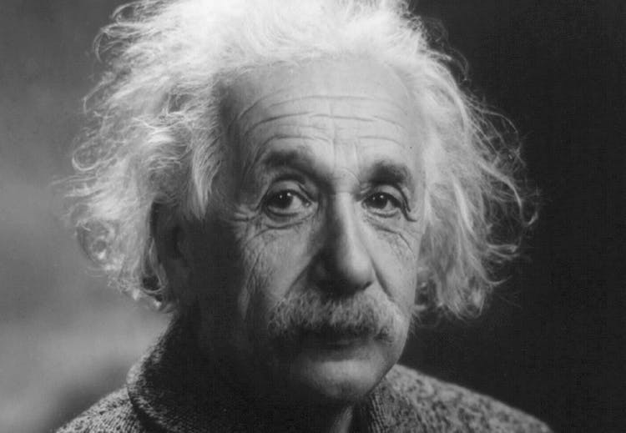
HABERİN TANIMI, NİTELİKLERİ VE DEĞERİ
Şöhret:Tanınmış kişilerin ya da kurumların karıştığı olaylar daha çok ilgi çeker.

Slide 8
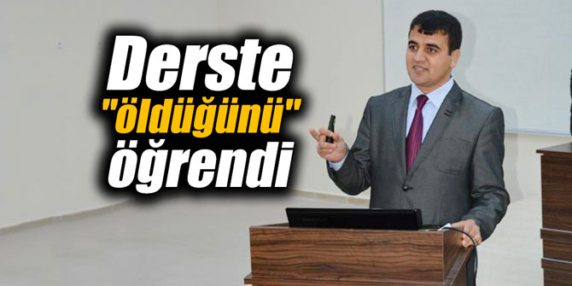
HABERİN TANIMI, NİTELİKLERİ VE DEĞERİ
Sıradışılık:Sıra dışı olaylar haber olur. Okuyucu gündelik sıradan şeyleri okumak istemez.

Slide 9
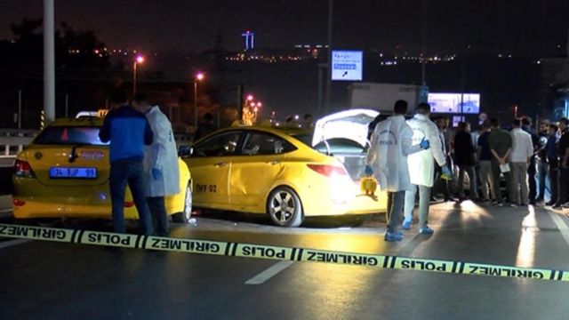
HABERİN TANIMI, NİTELİKLERİ VE DEĞERİ
Çatışma:Yaşamdaki çatışma haberleri hep ilgi çeker. Savaş, politika, işlenmiş suçlar vb.

Slide 10

HABERİN TANIMI, NİTELİKLERİ VE DEĞERİ
Duygu:Fotoğraf a yansıyan üzüntü, sevinç, coşku, kin, nefret

Slide 11
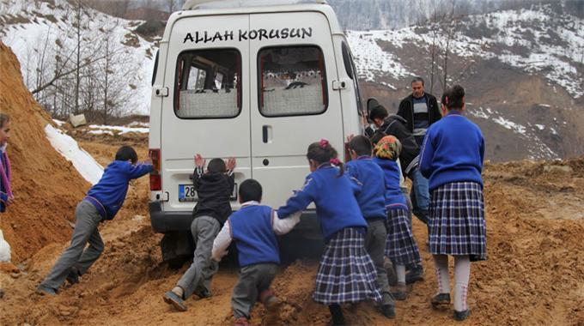
MEKANİK FOTOĞRAFİK KAYIT

Slide 12
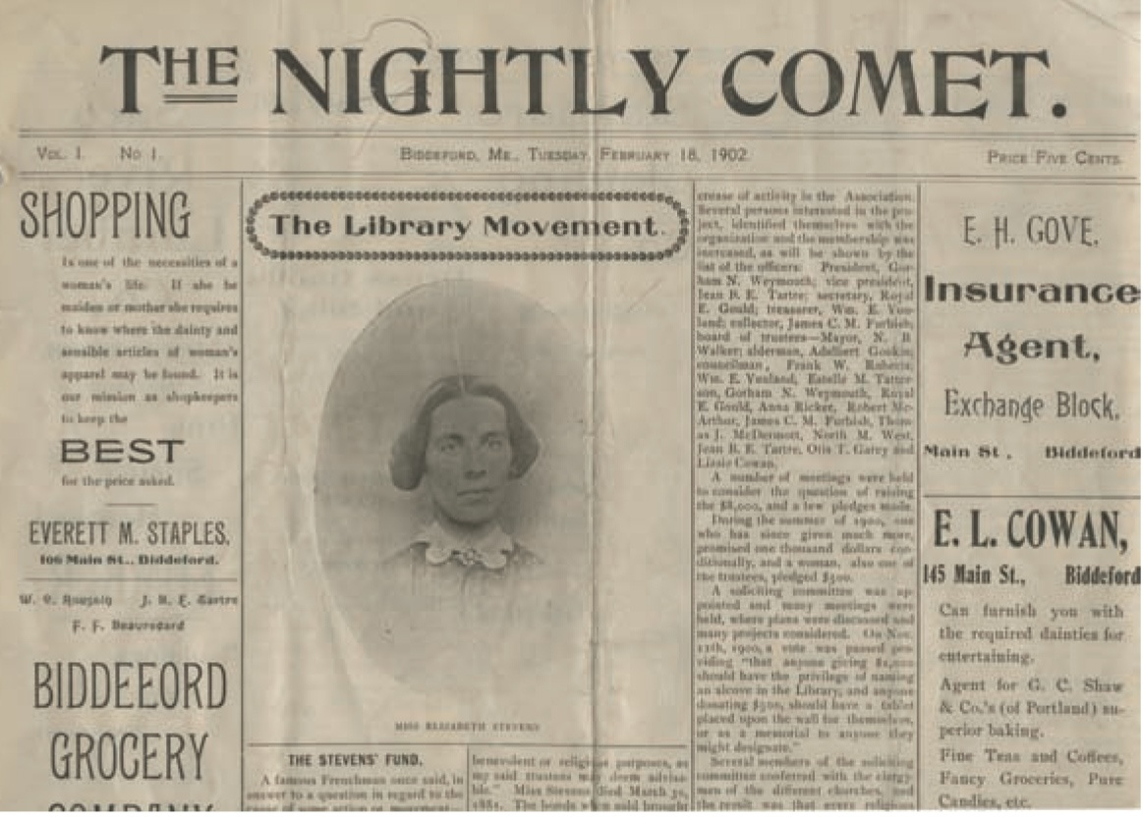
FOTOĞRAFIN BELGE NİTELİĞİ
1902 tarihli bu
gazete sayfasında,
çizim yerine, o
dönemler için çok
yeni bir teknik olan
fotoğraf
kullanılmış. Ancak
fotoğrafın
gazetelerde yaygın
kullanımı
1920’lerin sonunda
başlamıştır.
O, eğer fotoğraf makinesi doğrudan ve dürüstçe kullanılırsa, görünenin altındakini deşeceğine ve dış görünüşün içinde yatan gerçeği ortaya çıkaracağına inanmıştır (Arnason, 1988: 246).

Slide 13
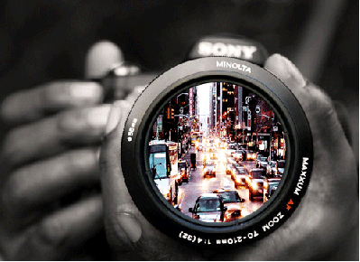
TEŞEKKÜRLER

